Slide 1


Slide 2

Здравствуйте, ребята!
Я рада новой встрече с вами!

Slide 3

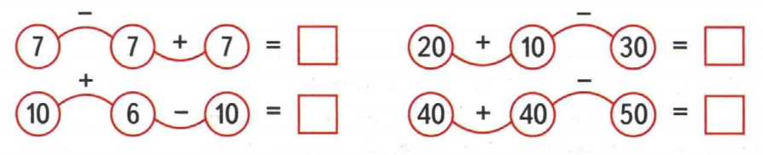
  Давайте решим цепочки примеров.

Slide 4
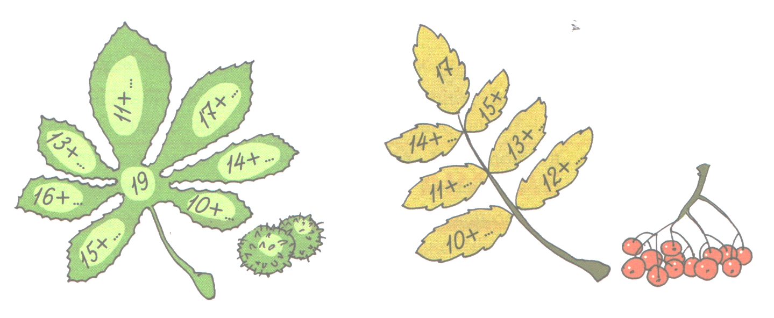
  Как решить эти примеры на листочках?

Slide 5
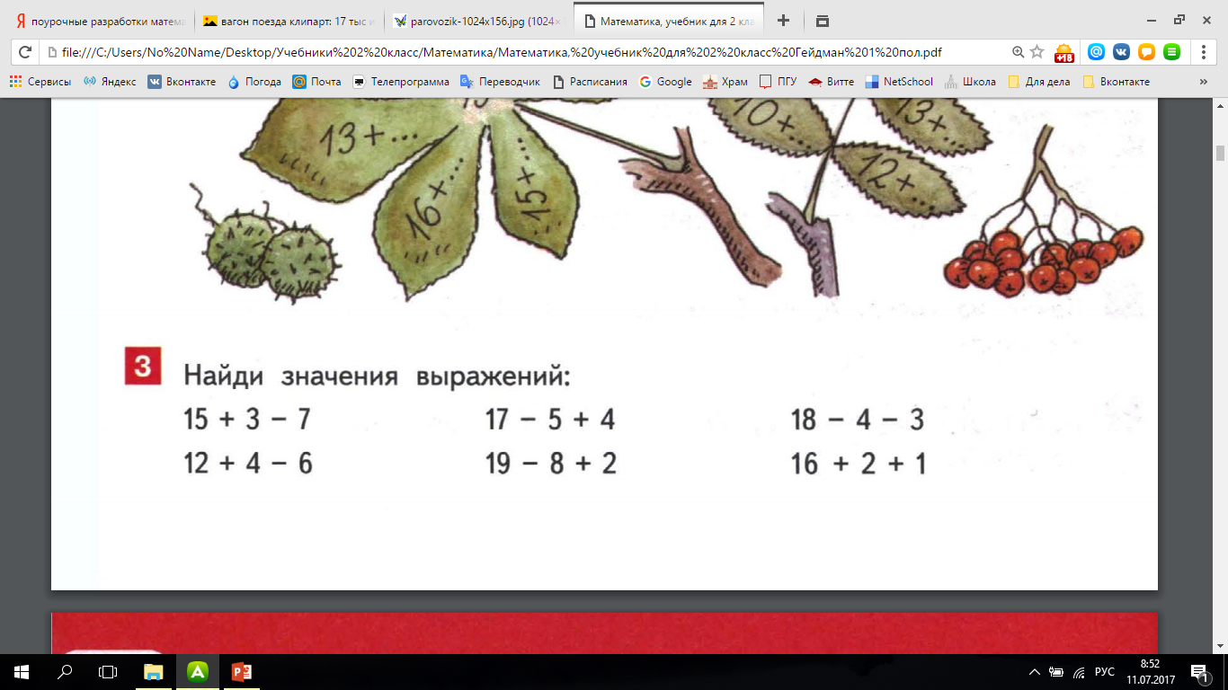
  Посчитаем сами.

Slide 6


Slide 7

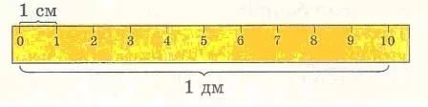
  Сколько сантиметров в дециметре?
  Что такое сантиметр и дециметр?
  Что больше: сантиметр или дециметр?
  Что значат эти записи?
дм см

Slide 8
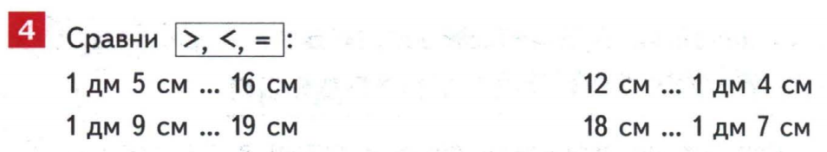
  Как нужно сравнивать единицы измерения?

Slide 9

Ветер тихо клён качает,
Вправо, влево наклоняет.
Раз - наклон
И два - наклон,
Зашумел листвою клён.

Slide 10

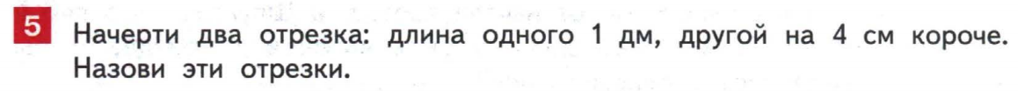
  Как найти длину второго отрезка?

Slide 11
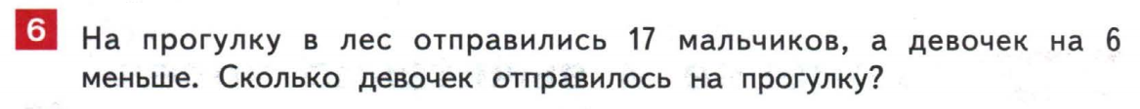
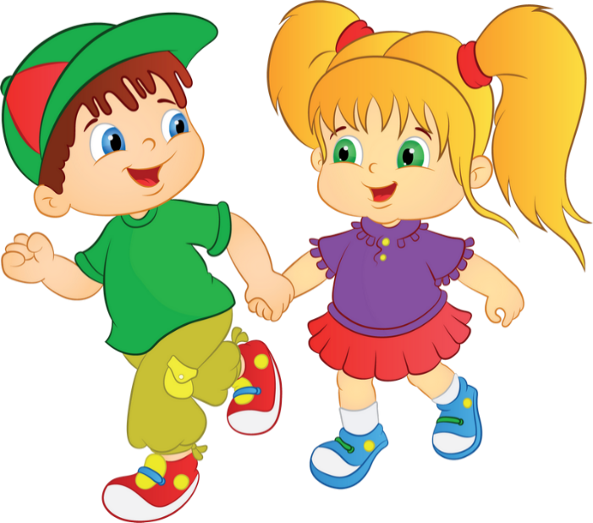

Slide 12
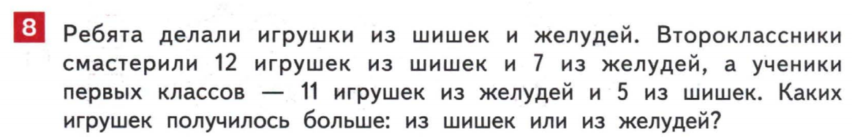
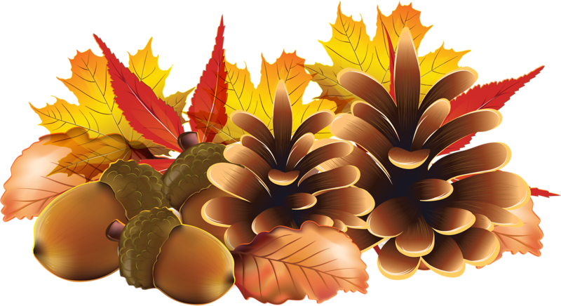
 | 1 класс | 2 класс | Всего
Игрушки из шишек
Игрушки из желудей

Slide 13

  Давайте вспомним, что мы делали сегодня на уроке.
  Что вам особенно понравилось?
  Что показалось немного трудным?
  Спасибо за урок!
  До новых встреч!

Slide 14

Домашнее задание:
с. 10 №7, 9

Slide 15




